Slide 1

第7章 基于Tableau的数据故事化
朝乐门
中国人民大学
chaolemen@ruc.edu.cn

Slide 2

第7章 基于Tableau的数据故事化
► 目录
主要内容
Tableau数据故事化流程
数据故事的需求分析
数据故事的设计
数据故事的生成
发布数据故事
P

Slide 3
7.1 Tableau数据故事化流程
▼7.2 数据故事的需求分析

Slide 4
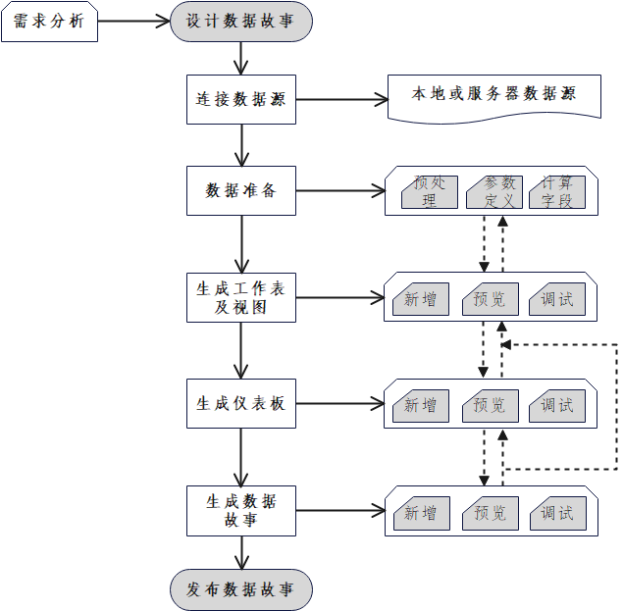
第7章 基于Tableau的数据故事化
► 7.1 Tableau数据故事化流程
Tableau数据故事化流程
图7- 1 Tableau数据故事化的流程
P

Slide 5
第7章 基于Tableau的数据故事化
► 7.1 Tableau数据故事化流程
Tableau数据故事化流程
需求分析是基于Tableau的数据故事化的第一步。通常，数据故事化是面向特定业务需求的，应结合具体业务需求进行数据故事化设计。数据故事化的需求分析包括：
故事化的业务目的
故事的叙述场景
受众的类型及特点
需求分析
故事类型的选择及设计
故事点的设计
故事点的叙述方式的设计
与受众交互的设计
设计数据故事
P

Slide 6
第7章 基于Tableau的数据故事化
► 7.1 Tableau数据故事化流程
Tableau数据故事化流程
基于Tableau的数据故事化中，数据源可以存放在本地，也可以直接调用服务器端的数据源。因此，Tableau中的数据导入功能称为“连接数据源”。
Tableau的“连接数据源”的功能支持对不同格式的数据源，不仅包括Excel、JSON、文本、PDF、空间和地理文件等常用文件格式，而且还可以支持Access、SQL Server、Oracle和DB2等传统关系数据库以及MongoDB、HBase等新兴NoSQL数据库。
连接数据源
Tableau故事化平台及Tableau专用数据准备工具——Tableau Prep Builder；
第三方数据预处理工具，包括Python与R语言及其第三方扩展包、关系数据库及数据仓库中常用的数据预处理工具，如Weka、Rapid Miner、Knime和Orange。
数据准备
P

Slide 7
第7章 基于Tableau的数据故事化
► 7.1 Tableau数据故事化流程
Tableau数据故事化流程
工作表是Tableau故事化中定义的临时关系表，用户可以通过将字段从【数据窗格】拖动至【行功能架】和【列功能架】的方式定义。
视图是基于Tableau工作表生成的图表，Tableau为视图提供了【智能推荐】功能，用户可以在Tableau的智能推荐功能区，改变视图的表现形式，如柱状图改为折线图等。
生成工作表及视图
Tableau的仪表板实现了类似于目前官方应用于企业宣传和成果展示的“看板”功能。
生成仪表板
P

Slide 8
第7章 基于Tableau的数据故事化
► 7.1 Tableau数据故事化流程
Tableau数据故事化流程
Tableau的数据故事由故事点组成，而每个故事点是基于Tableau工作表视图和仪表板生成。故事生成通常涉及故事的生成、预览和调试等活动，而Tableau较好地支持了上述三类活动。
Tableau故事点的设计不仅包括相应工作表视图和仪表板的选择，而且还需要指定故事点的标题、故事点的说明、故事点的布局、故事点的文字解读等要素。
生成数据故事
Tableau支持数据故事的在线发布功能，用户可以将自己在Tableau平台中研发的数据故事发布到Tableau的服务器，以便进行团队合作、成果展示和作品展示。
发布数据故事
P

Slide 9
7.2 数据故事的需求分析
▲7.1 Tableau数据故事化流程
▼7.3 数据故事的设计

Slide 10
第7章 基于Tableau的数据故事化
► 7.2 数据故事的需求分析
业务背景
地震真的越来越频繁了吗？
近年来，海地、印度尼西亚、智利、加利福尼亚州和汶川等地相继发生了大地震，可能会给人一种地震活动正在增加的印象。事实上，过去二十年的地震统计数据表明情况并非如此。平均每年大约有 15 次 7 级或更大的地震。与任何准随机现象一样，每年地震的数量与这个平均值略有不同，但总的来说，没有显著的变化。
Business Background
P

Slide 11
第7章 基于Tableau的数据故事化
► 7.2 数据故事的需求分析
数据分析
描述性分析主要回答“是什么”的问题，主要关注的是“已发生了什么？”。通常，描述性分析是数据理解的第一步，主要采用描述性统计分析方法。描述性分析是诊断性分析的基础。
诊断性分析主要回答的是“为什么”的问题，主要关注的是 “为什么发生？”。诊断性分析是对描述性分析的进一步理解，通常采用关联分析和因果分析法。描述性分析和诊断性分析是预测性分析的基础。
预测性分析主要回答的是“将要发生什么？”，通常采用分类分析方法和趋势分析方法，预测性分析是规范性分析的基础。
规范性分析主要关注的是“模拟与优化”的问题，即“如何从即将发生的事情中受惠”以及“如何优化将要发生的事情”。通常采用运筹学、模拟与仿真技术进行规范性分析，规范性分析是数据分析的最高阶段。在这一步骤中，数据科学家需要按照受众的需求进行有效的数据分析，并从分析结果中获取有价值的数据洞察，数据分析环节是生成数据故事的基石。
本案例旨在回答“大地震是不是发生得越来越频繁”的问题，分析过程是通过对收集到的历史数据进行统计以获得反映客观现象的结果，属于描述性分析的范畴。在Tableau的工作表中展开分析，发现虽然地震的总体数量呈上升趋势，但大地震的数量上升趋势不明显。
P

Slide 12
第7章 基于Tableau的数据故事化
► 7.2 数据故事的需求分析
故事化目的
向受众解释数据分析的结果
使受众信任数据分析的结果
向受众解释数据分析的结果。
说服受众接受数据分析的结果 。
说服受众接受数据分析的结果
使受众获取有价值的数据洞察
使受众信任数据分析的结果 。
P

Slide 13
7.3 数据故事的设计
▲7.2 数据故事的需求分析
▼7.4 数据故事的生成

Slide 14
第7章 基于Tableau的数据故事化
► 7.3 数据故事的设计
数据故事的类型
描述性数据故事
诊断性数据故事
预测性数据故事
规范性数据故事
P

Slide 15
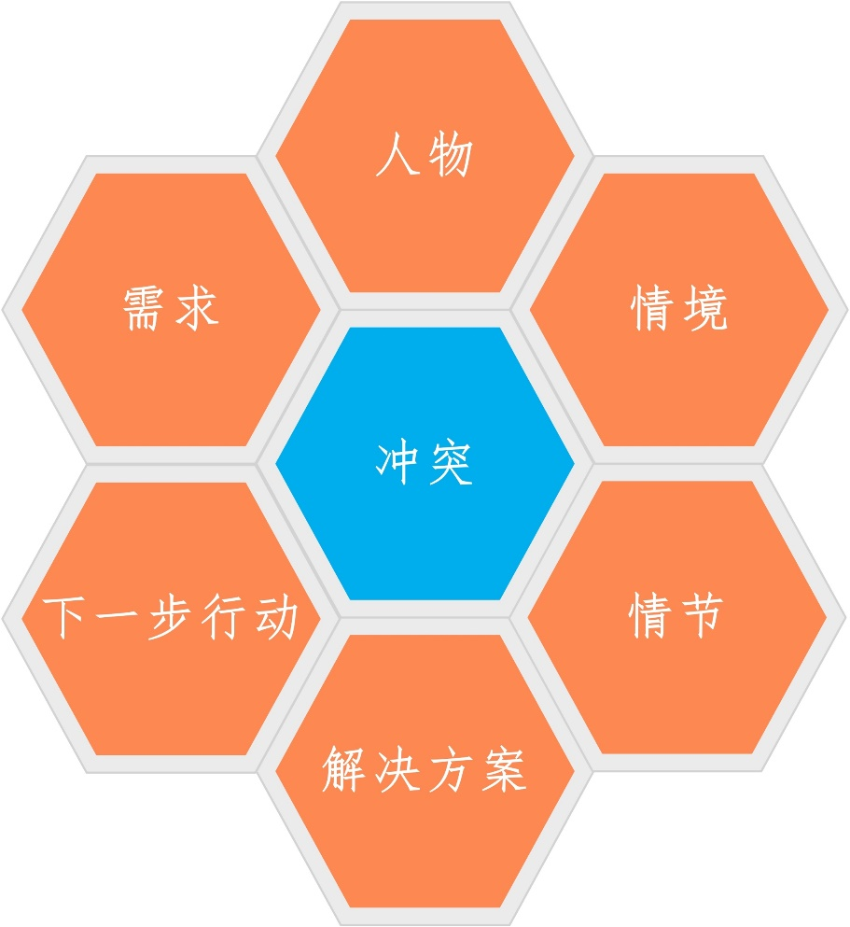
第7章 基于Tableau的数据故事化
► 7.3 数据故事的设计
数据故事的类型
表7- 1 地震数据故事模型的要素
要素 | 主要内容
需求 | 描述
人物 | 地震和大地震
情境 | 地震发生的频繁程度、大地震的破坏力
情节 | 大地震的发生频率变化
冲突 | 发现发生过的最严重的超级大地震
解决方案 | 按区域分析大地震的发生趋势
描述性数据故事
诊断性数据故事
测性数据故事
规范性数据故事
图7- 2 数据故事模型的组成要素
P

Slide 16
第7章 基于Tableau的数据故事化
► 7.3 数据故事的设计
数据故事的模型
表7- 2 地震数据故事的SPSN框架
框架 | 主要内容
情境 | 地震发生得越来越频繁； 大地震能给人类社会带来巨大的人员伤亡和财产损失； 但我们不知道大地震是不是也发生得越来越频繁。
问题 | 地震发生得越来越频繁的情况下大地震似乎也发生得越来越频繁； 但仅仅通过向受众展示数字来说明地震频率的话受众可能很快忘记。
解决方案 | 地震次数有了显著增加； 但是，大地震的增加趋势不明显。
下一步行动 | 收集数据进一步明确大地震缓慢增加的趋势是真实的还是受近些年几次大地震的影响拉高了这种趋势； 分析大地震增加趋势缓慢的原因； 制作下一个数据故事回答“大地震是否确实在变得频繁”的问题。
P

Slide 17
第7章 基于Tableau的数据故事化
► 7.3 数据故事的设计
数据故事的叙述
01.简单（Simple）
04.可信（Credible）
02.出人意料（Unexpected）
05.情感（Emotional）
03.具体（Concrete）
06.故事（Stories）
规范性数据故事
P

Slide 18
7.4 数据故事的生成
▲7.3 数据故事的设计
▼7.5 发布数据故事

Slide 19
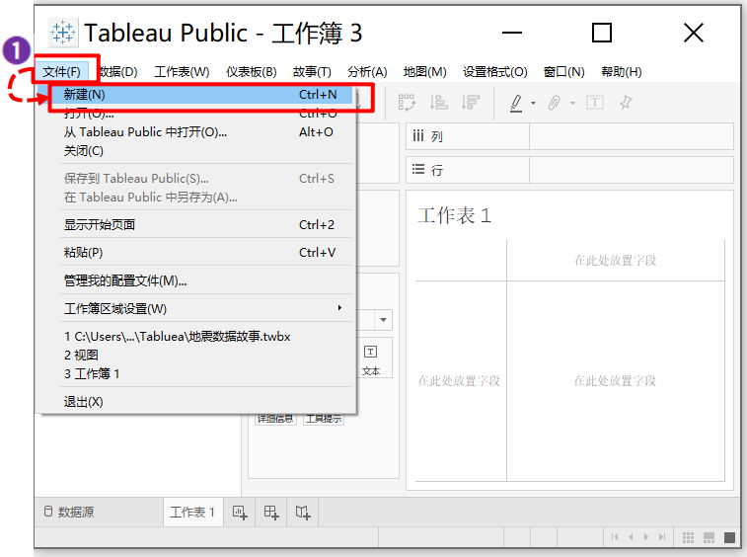
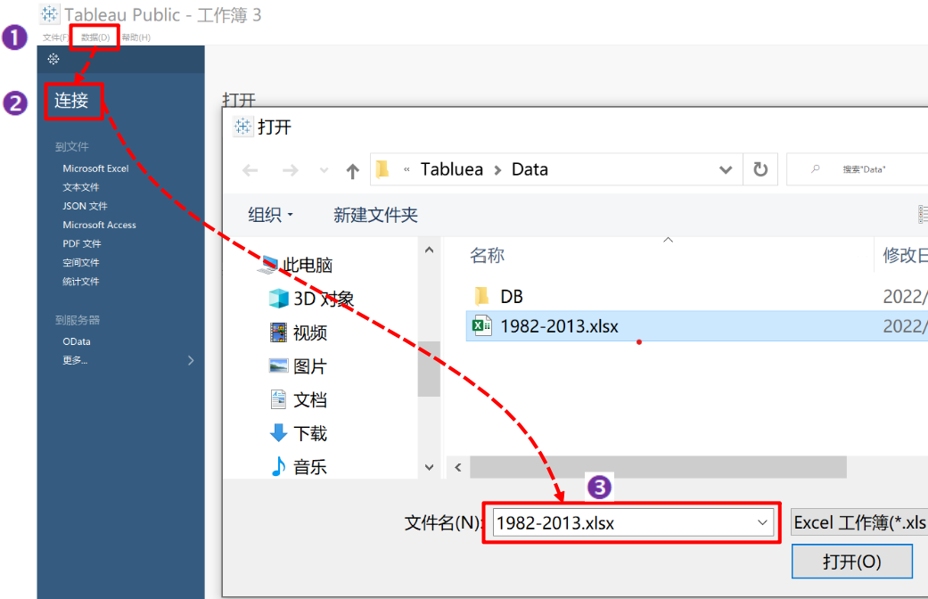
第7章 基于Tableau的数据故事化
► 7.4 数据故事的生成
1 连接数据源
首先，依次点击Tableau菜单中的【文件】→【新建】，创建Tableau工作簿， 如图7-3所示。
图7- 3 Tableau工作簿的创建
图7- 4 连接数据源“1982-2013.xlsx”
P

Slide 20
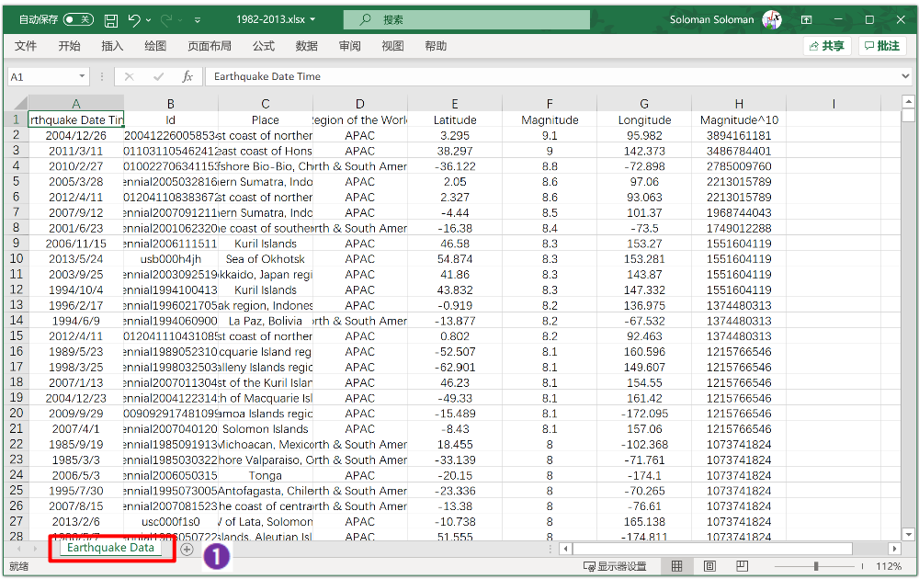
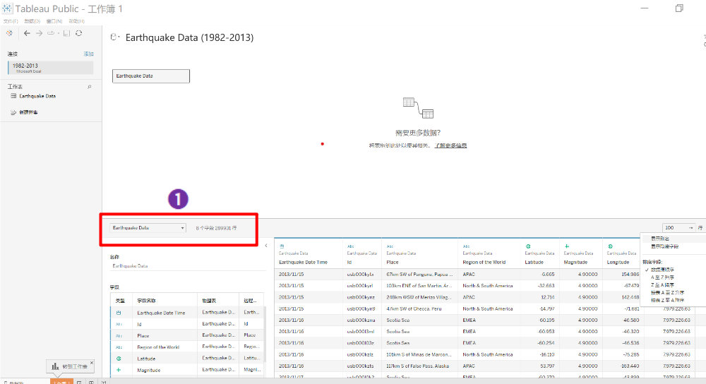
第7章 基于Tableau的数据故事化
► 7.4 数据故事的生成
1 连接数据源
其中，数据源“1982-2013.xlsx”为Excel文件，其中包括一个Excel工作表，名称为“Earthquake Data”，该Excel 工作表中记录的是1982到2013年间全球发生的地震数据，具体包括地震发生的：
唯一标识码（ID）、日期（Earthquake Date Time）、地点（Place）、区域（Region of the World）、纬度（Latitude）、经度（Longitude）、震级（Magnitude）、震级的十次方表示（Magnitude^10），如图7-5所示。
图7- 5 数据源Excel文件——1982-2013.xlsx
图7- 6 Tableau中显示的数据源
P

Slide 21
第7章 基于Tableau的数据故事化
► 7.4 数据故事的生成
2 设计工作表
工作表——地震数据的散点图
工作表——地震次数的总计
工作表——地震次数的折线图
工作表——不同地区的地震次数的增长趋势
工作表——不同地区的地震记录总数
工作表——不同地区地震级别的方差
工作表——2013年雅安发生大地震
P

Slide 22
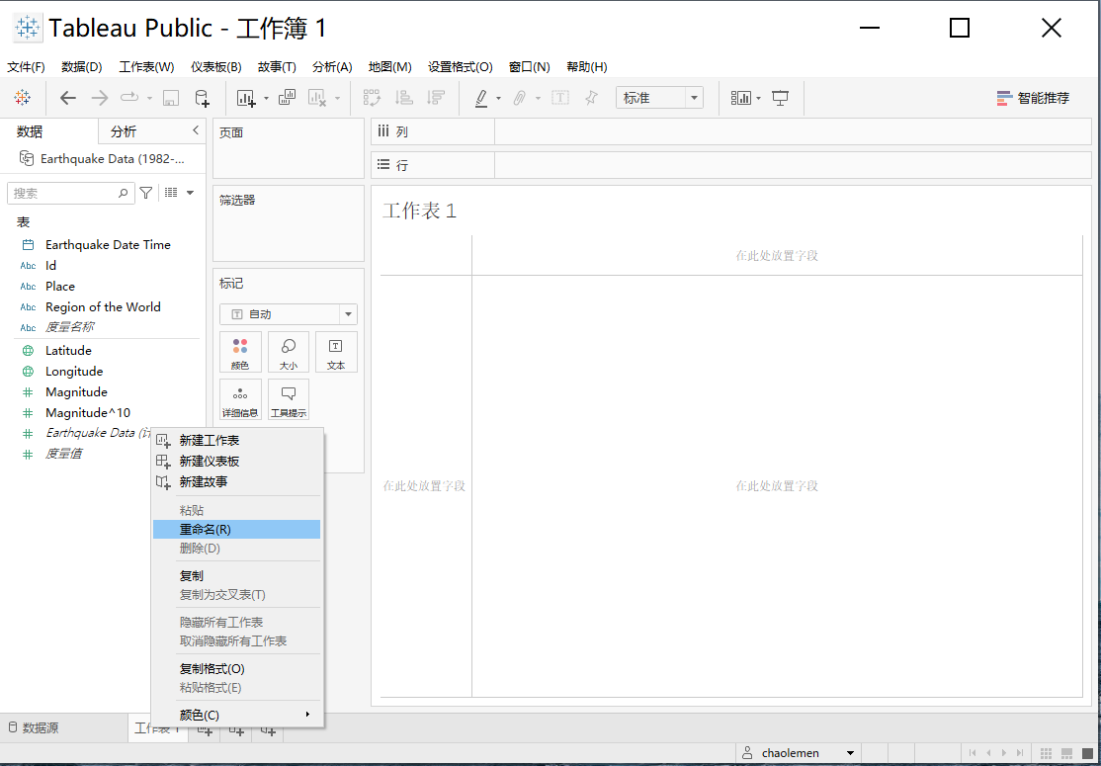
第7章 基于Tableau的数据故事化
► 7.4 数据故事的生成
工作表——地震数据的散点图
（1）新建工作表
图7- 7 地震数据的散点图
P

Slide 23
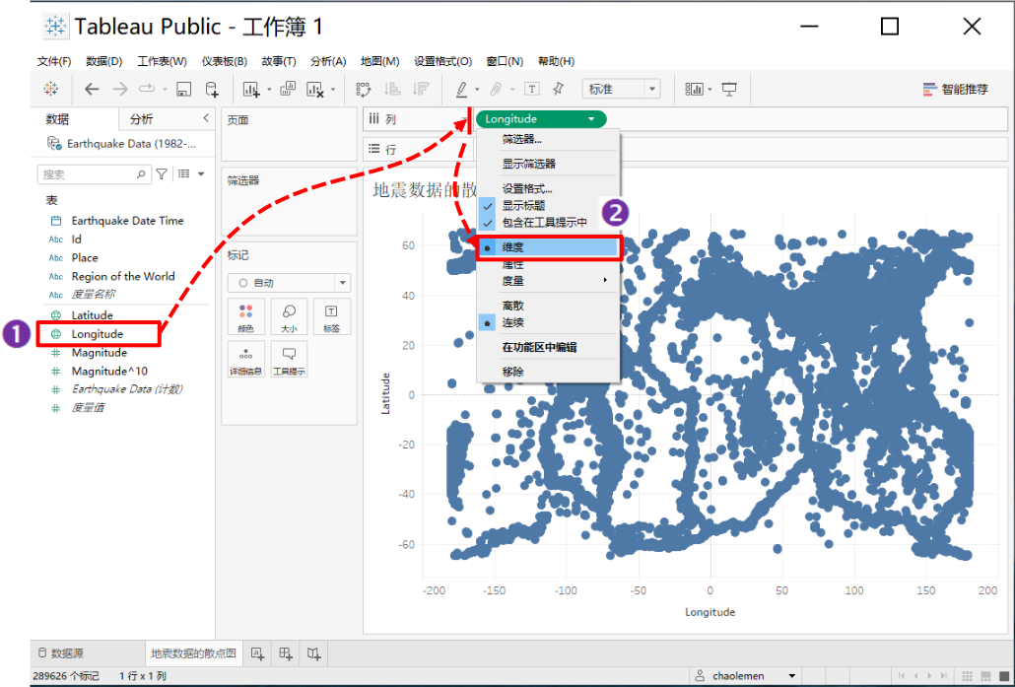
第7章 基于Tableau的数据故事化
► 7.4 数据故事的生成
工作表——地震数据的散点图
（2）生成视图
图7- 8 地震数据的散点图
P

Slide 24
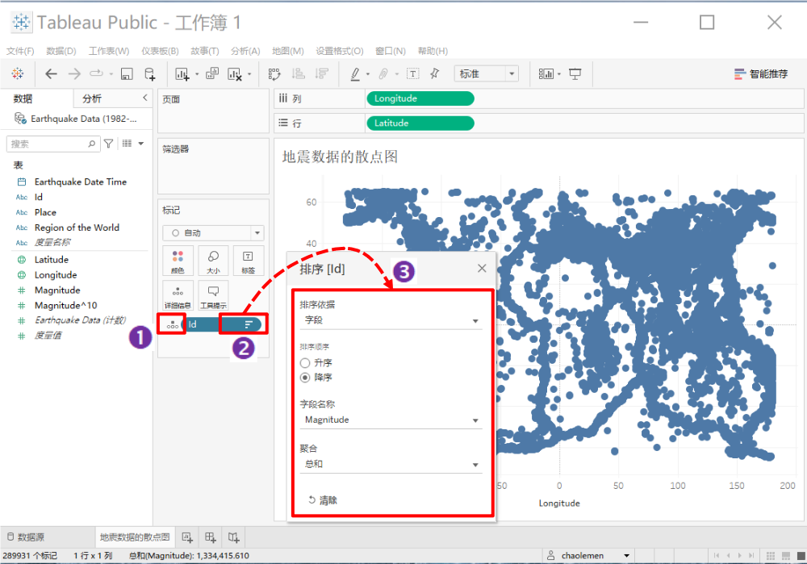
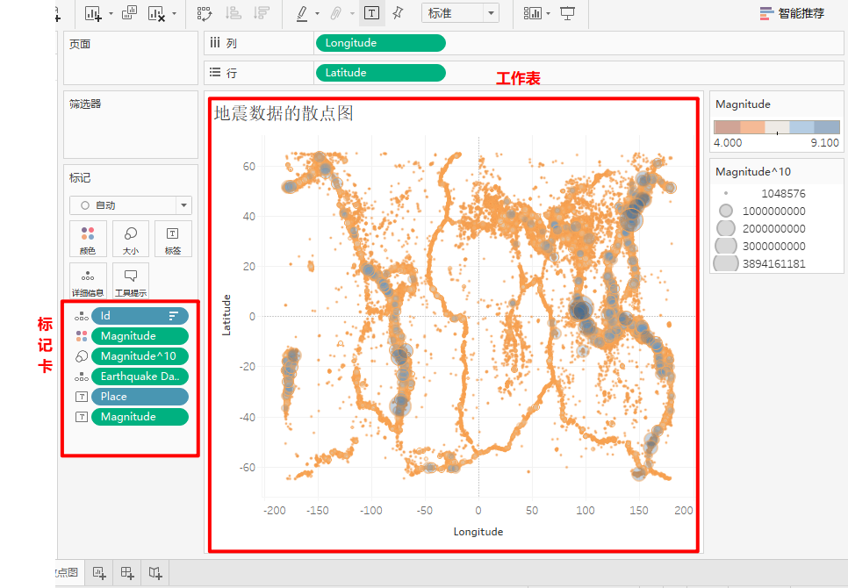
第7章 基于Tableau的数据故事化
► 7.4 数据故事的生成
工作表——地震数据的散点图
（3）修改视图
图7- 9 修改散点图的视图
图7- 10 地震故事标记卡及工作表
P

Slide 25
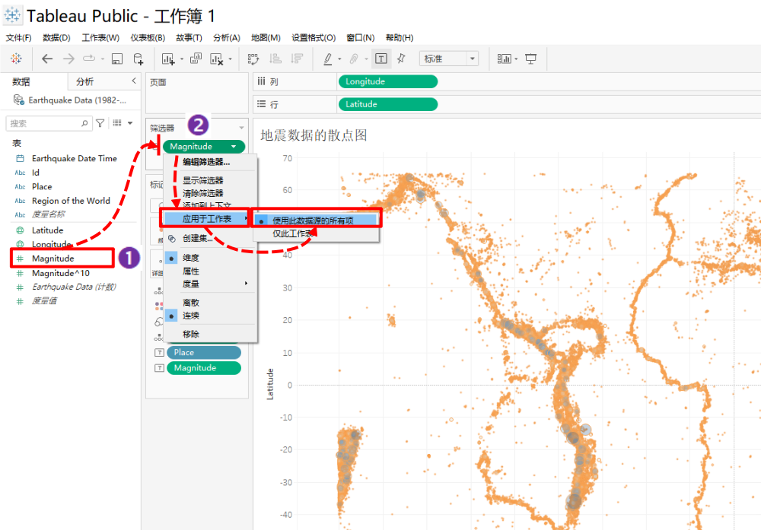
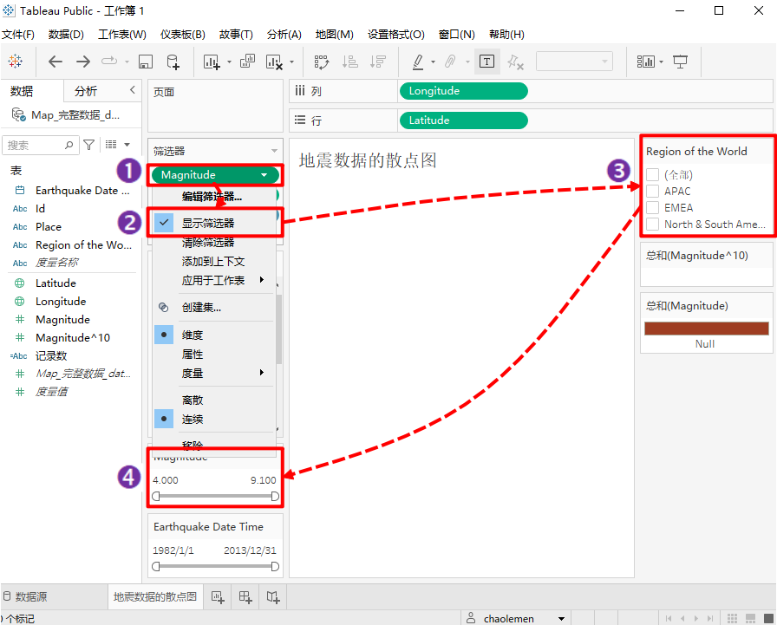
第7章 基于Tableau的数据故事化
► 7.4 数据故事的生成
工作表——地震数据的散点图
（4）筛选器新增、设置及显示
图7- 11 Magnitude 筛选器的生成及设置
图7- 12 筛选器的显示
P

Slide 26
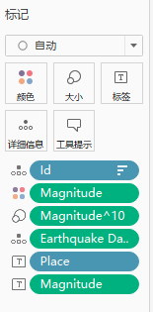
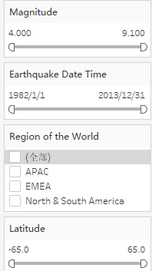
第7章 基于Tableau的数据故事化
► 7.4 数据故事的生成
工作表——地震数据的散点图
（4）筛选器新增、设置及显示
标记卡的设置结果
筛选器的设置结果
图7- 13 标记卡和筛选器的设置结果
P

Slide 27
第7章 基于Tableau的数据故事化
► 7.4 数据故事的生成
3 设计仪表板
仪表板——地震数据的显示
仪表板——地震次数的趋势
仪表板——不同区域的地震数据比较
仪表板——2011年日本大地震
仪表板——习近平总书记到灾区考察
仪表板——抗震救灾精神
P

Slide 28
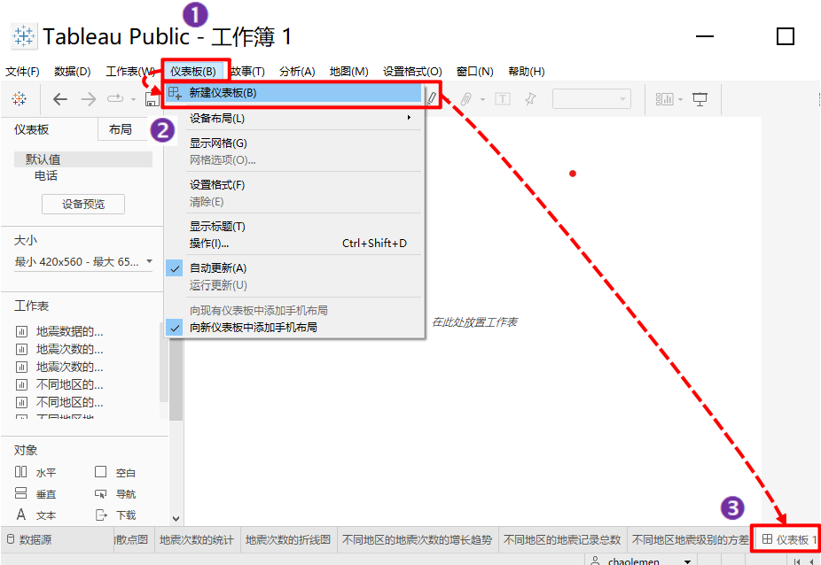
第7章 基于Tableau的数据故事化
► 7.4 数据故事的生成
仪表板——地震数据的显示
（1）新建仪表板
图7- 14 新建仪表板“地震数据的显示”
P

Slide 29
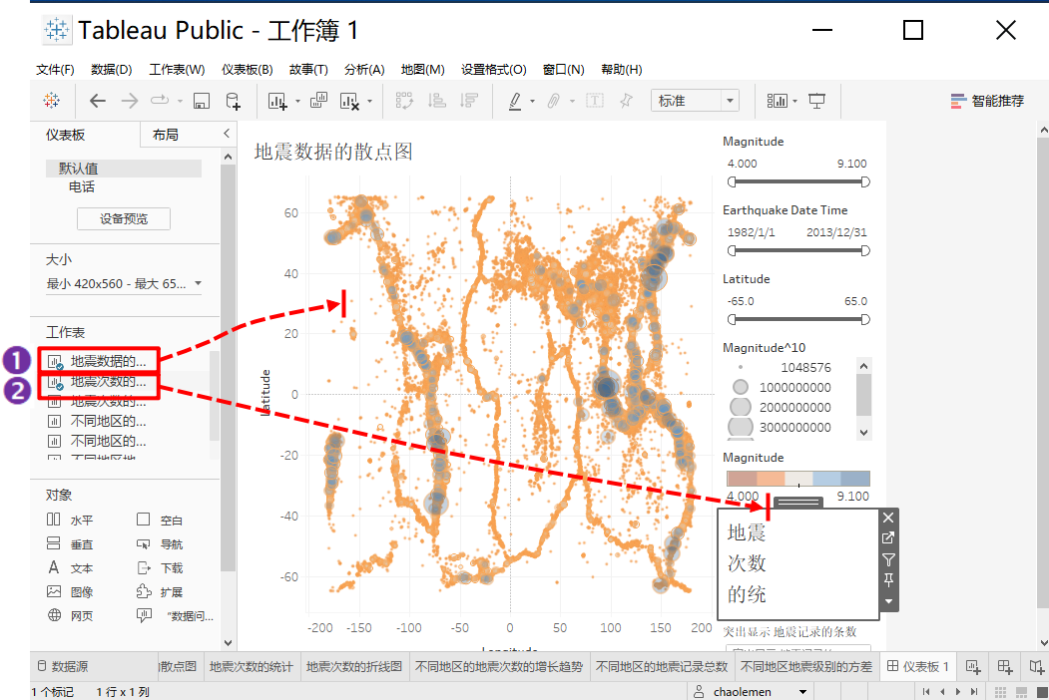
第7章 基于Tableau的数据故事化
► 7.4 数据故事的生成
仪表板——地震数据的显示
（2）仪表板的设置
图7- 15 仪表板“地震数据的显示”的设置
P

Slide 30
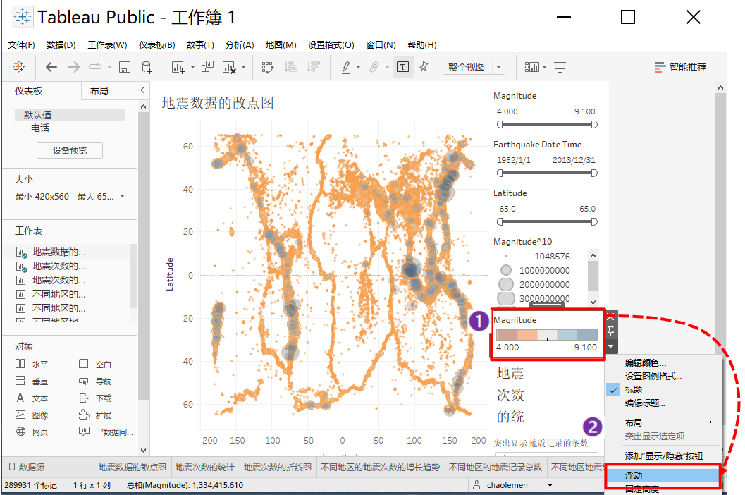
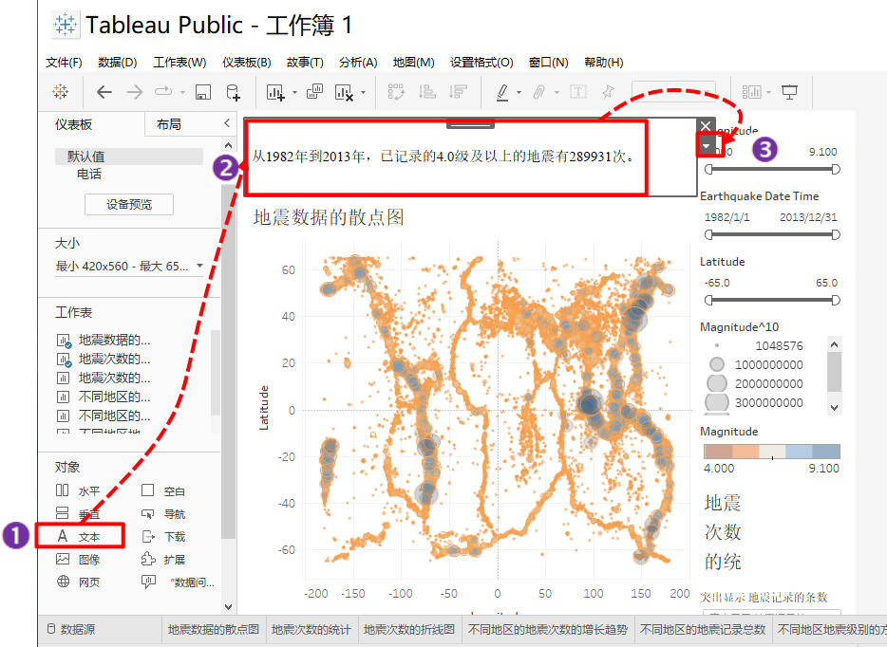
第7章 基于Tableau的数据故事化
► 7.4 数据故事的生成
仪表板——地震数据的显示
（3）修改仪表板
图7- 16 仪表板“地震数据的显示”的修改
图7- 17 仪表板“地震数据的显示”
P

Slide 31
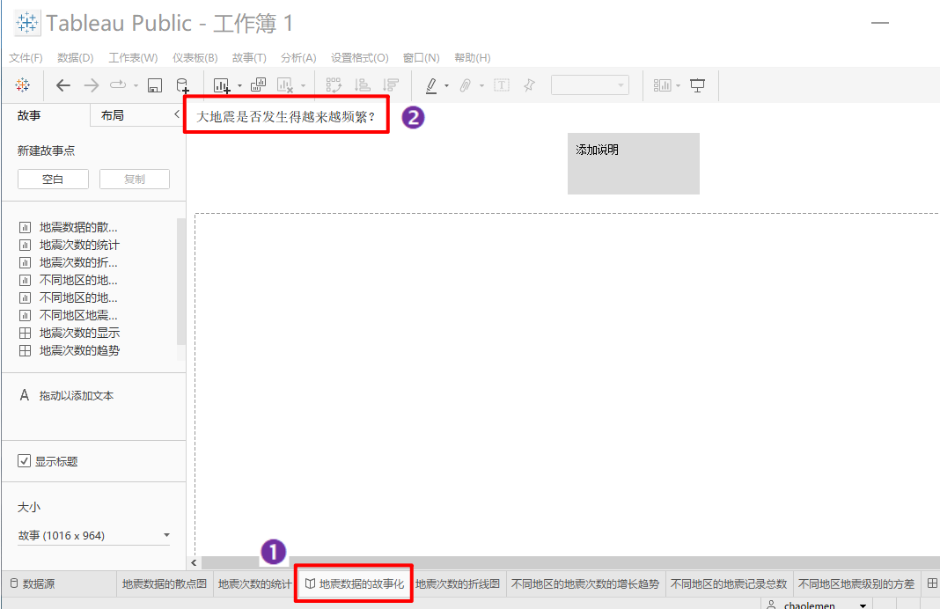
第7章 基于Tableau的数据故事化
► 7.4 数据故事的生成
4 设计故事
图7- 18 新建故事“地震数据的故事化”
P

Slide 32
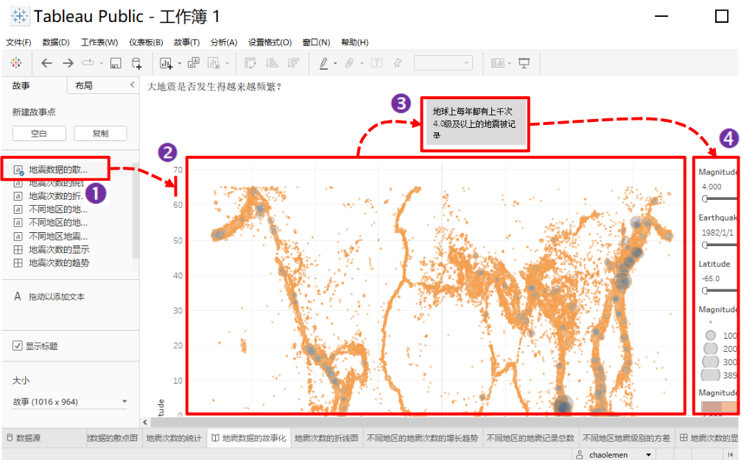
第7章 基于Tableau的数据故事化
► 7.4 数据故事的生成
新增故事点——地球上每年都有上千次4.0级及以上的地震被记录
图7- 19 新建故事点“地球上每年都有上千次4.0级及以上的地震被记录”
P

Slide 33
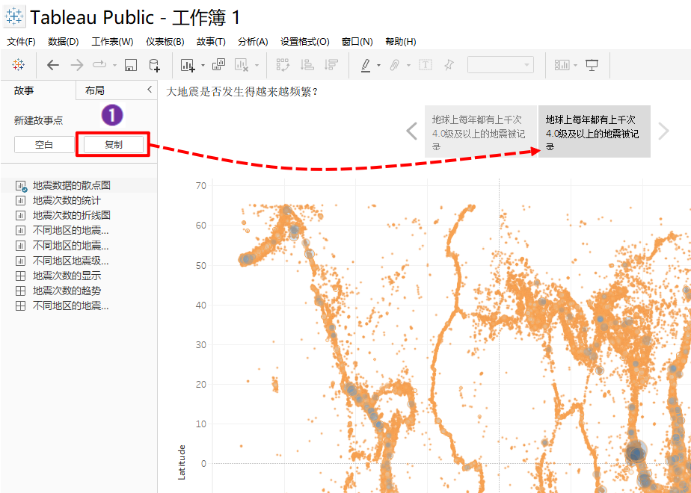
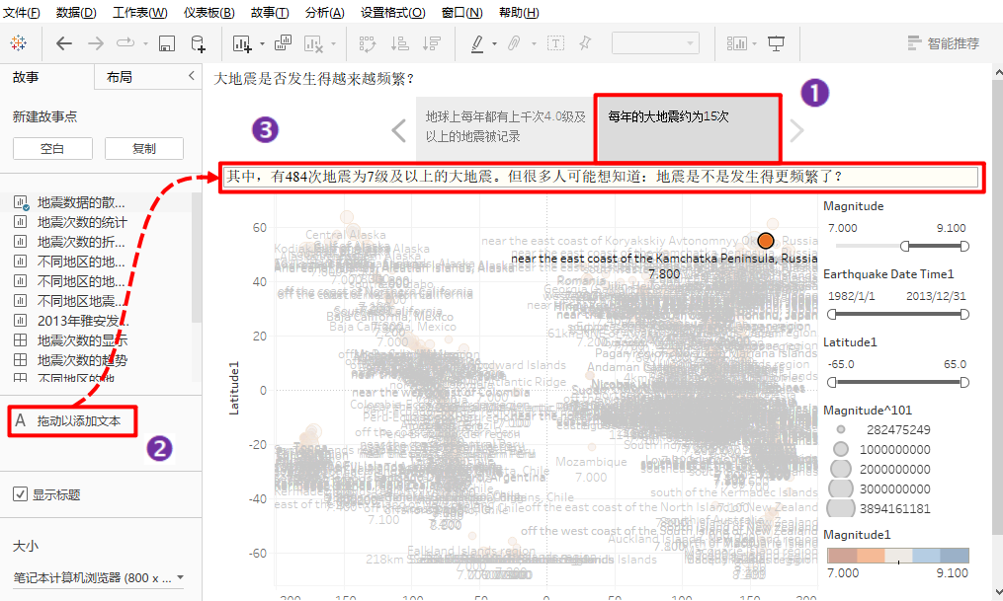
第7章 基于Tableau的数据故事化
► 7.4 数据故事的生成
新增故事点——地球上每年的大地震约为15次
图7- 20 以复制方式创建新的故事点
图7- 21 故事点“每年的大地震约为15次”的修改
P

Slide 34
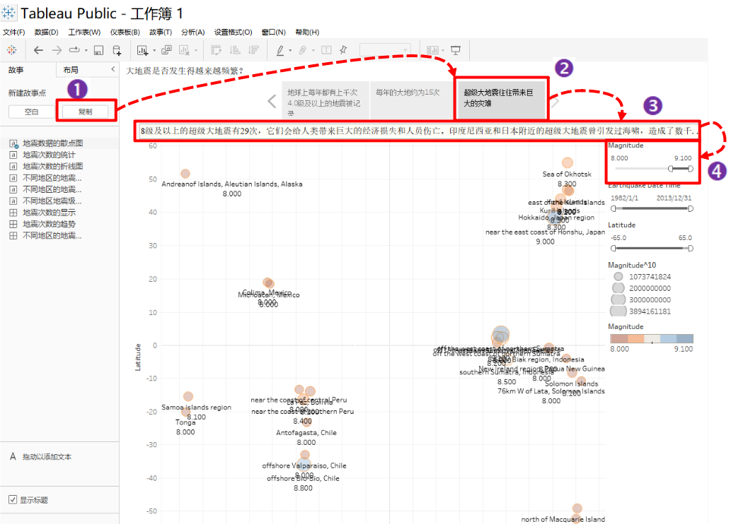
第7章 基于Tableau的数据故事化
► 7.4 数据故事的生成
新增故事点——超级大地震往往带来巨大的灾难
图7- 22 故事点——超级大地震往往带来巨大的灾难
P

Slide 35
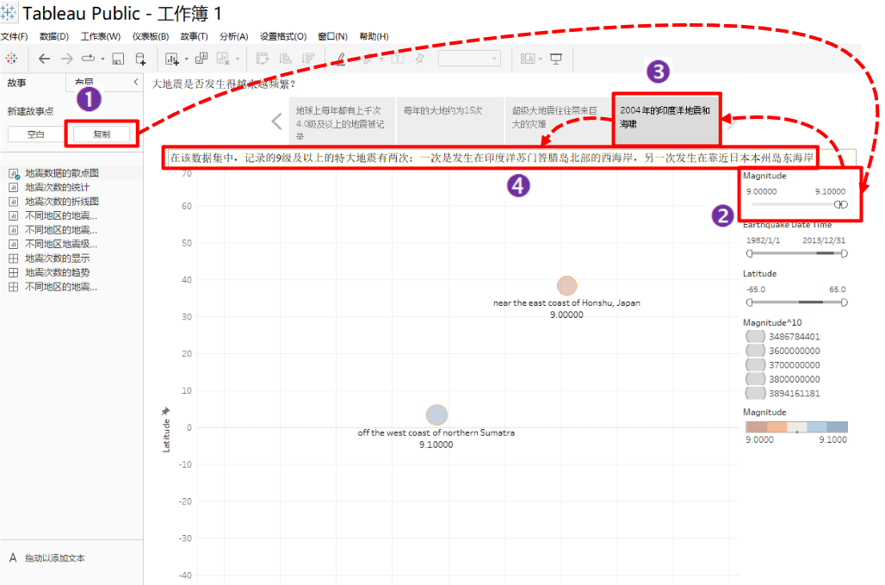
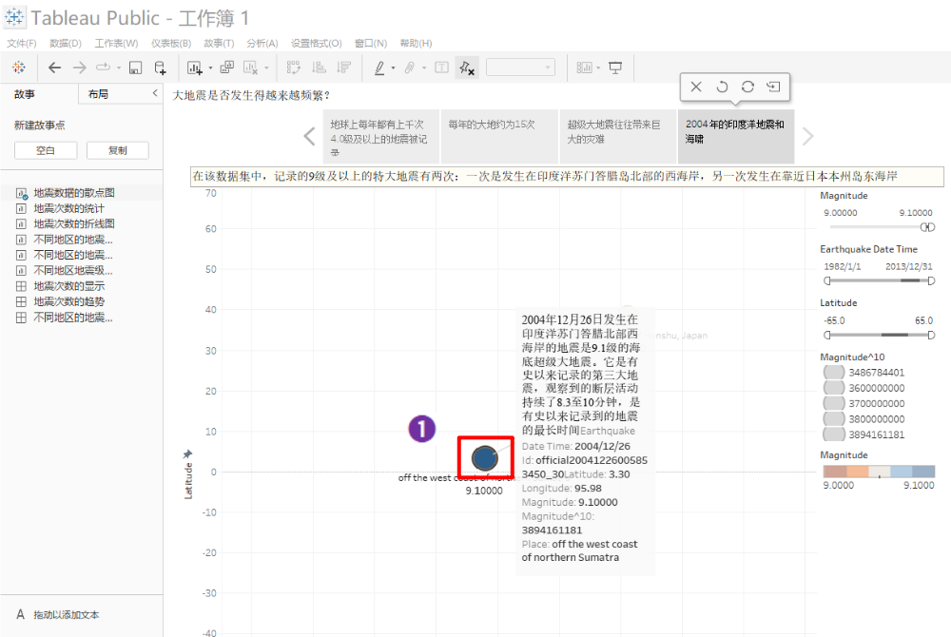
第7章 基于Tableau的数据故事化
► 7.4 数据故事的生成
新增故事点——2004 年的印度洋地震和海啸
图7- 24 故事点的修改——2004 年的印度洋地震和海啸
图7- 23 故事点的创建——2004 年的印度洋地震和海啸
P

Slide 36
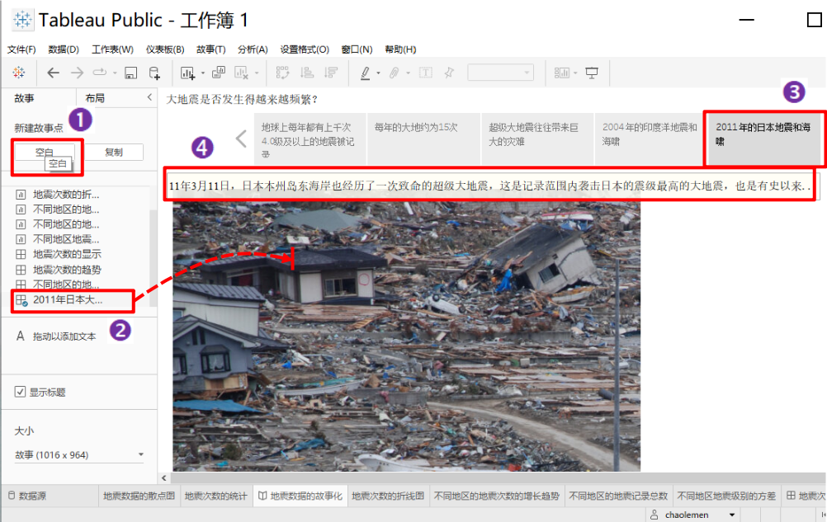
第7章 基于Tableau的数据故事化
► 7.4 数据故事的生成
新增故事点——2011 年的日本地震和海啸
图7- 25 故事点“2011 年的日本地震和海啸”
（照片来源：https://www.ncei.noaa.gov/）
P

Slide 37
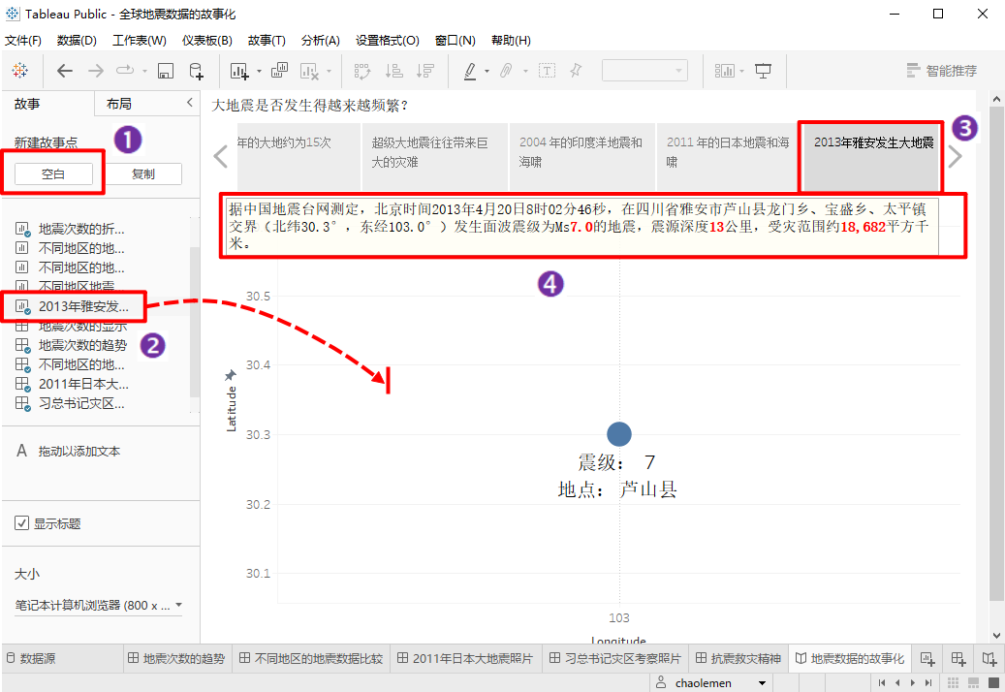
第7章 基于Tableau的数据故事化
► 7.4 数据故事的生成
新增故事点——2013年雅安发生大地震
图7- 26 故事点“2013年雅安发生大地震”
P

Slide 38
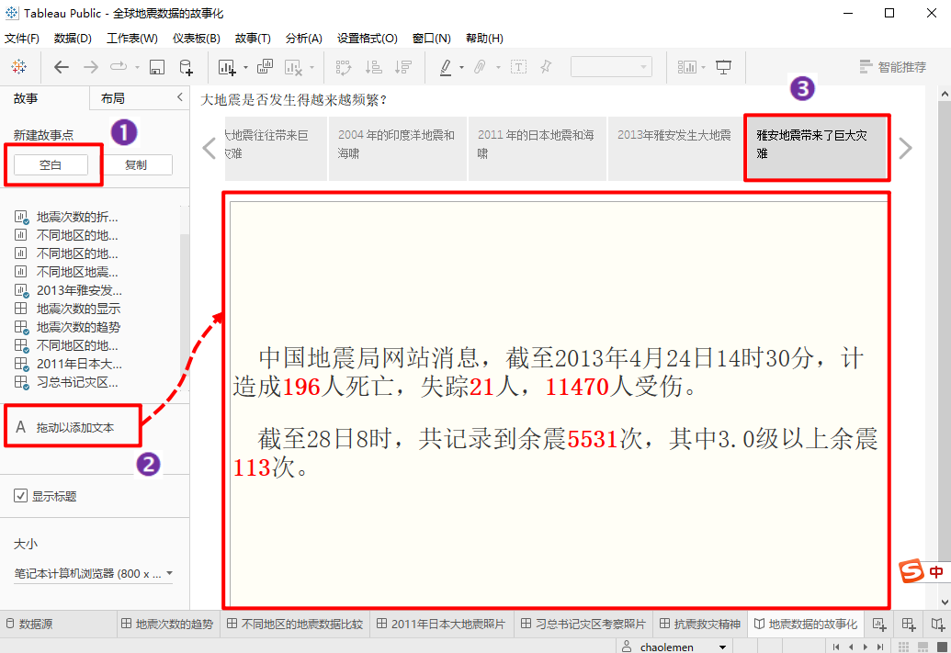
第7章 基于Tableau的数据故事化
► 7.4 数据故事的生成
新增故事点——雅安地震带来了巨大灾难
图7- 27 故事点“雅安地震带来了巨大灾难”
P

Slide 39
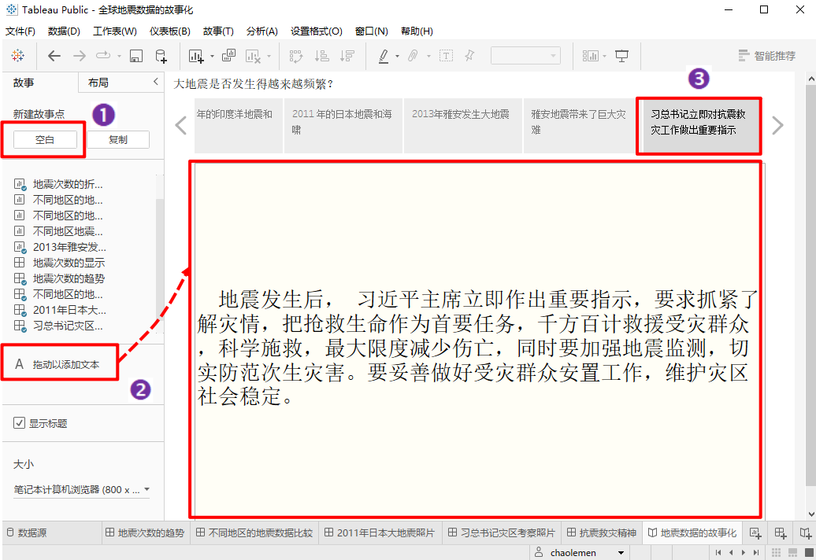
第7章 基于Tableau的数据故事化
► 7.4 数据故事的生成
新增故事点——习近平总书记立即对抗震救灾工作做出重要指示
图7- 28 故事点“习近平总书记立即对抗震救灾工作做出重要指示”
P

Slide 40
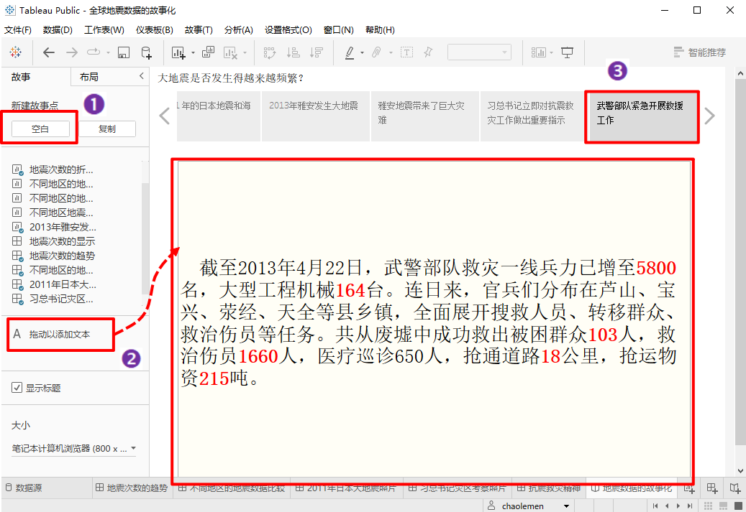
第7章 基于Tableau的数据故事化
► 7.4 数据故事的生成
新增故事点——武警部队紧急开展救援工作
图7- 29 故事点“武警部队紧急开展救援工作”
P

Slide 41
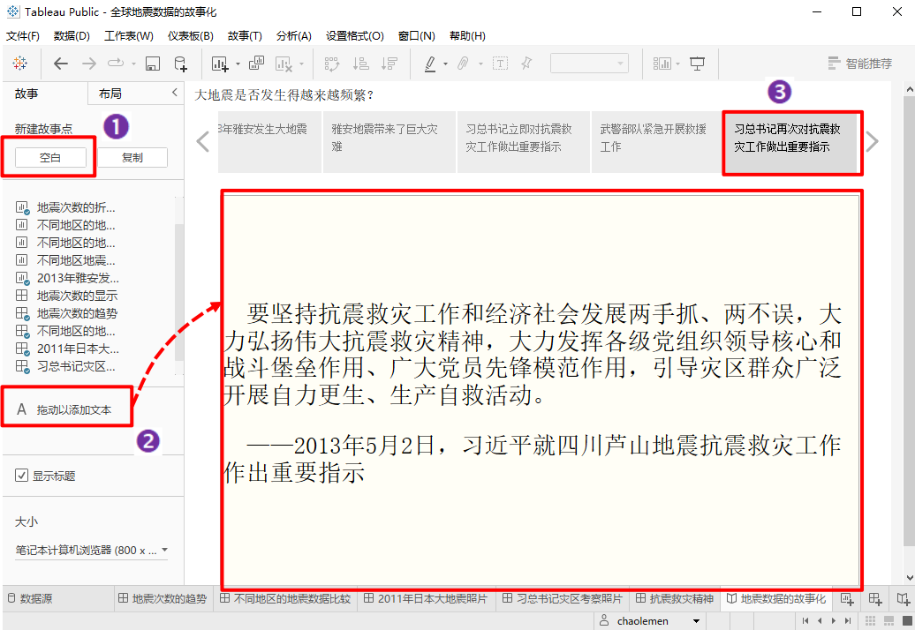
第7章 基于Tableau的数据故事化
► 7.4 数据故事的生成
新增故事点——习近平总书记再次对抗震救灾工作做出重要指示
图7- 30 故事点“习近平总书记再次对抗震救灾工作做出重要指示”
P

Slide 42
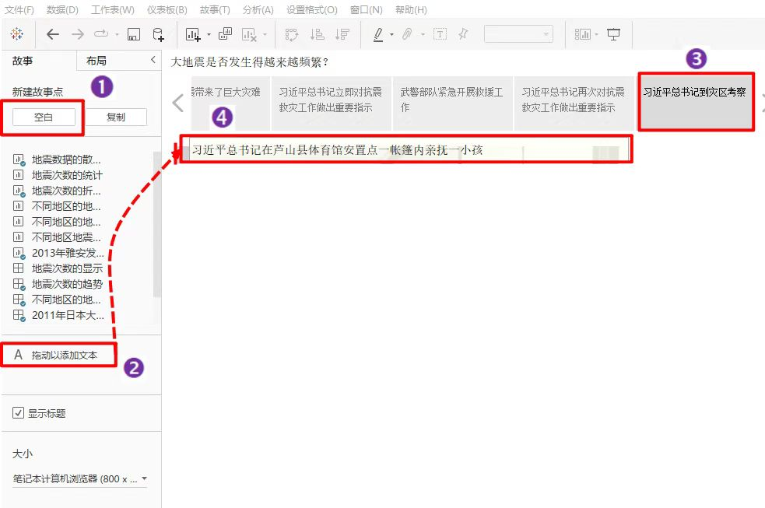
第7章 基于Tableau的数据故事化
► 7.4 数据故事的生成
新增故事点——习近平总书记进行灾区考察
图7- 31 故事点“习近平总书记进行灾区考察”
P

Slide 43
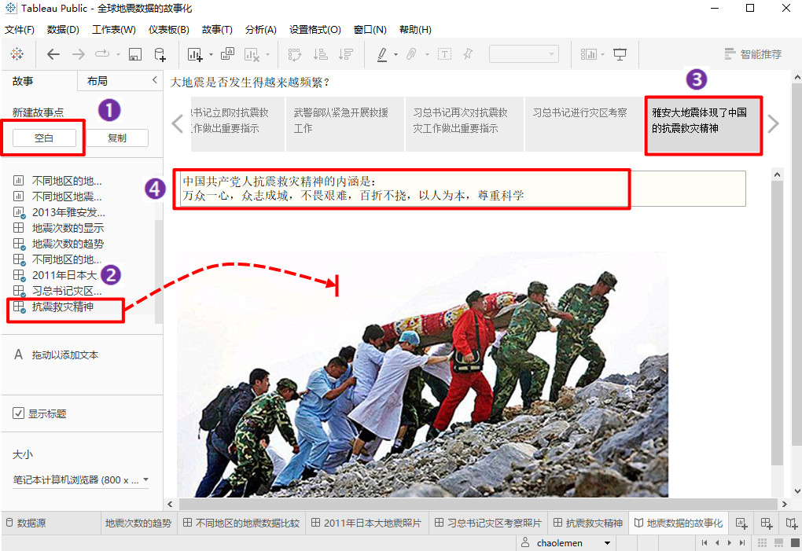
第7章 基于Tableau的数据故事化
► 7.4 数据故事的生成
新增故事点——雅安大地震体现了中国的抗震救灾精神
图7- 32 故事点“雅安大地震体现了中国的抗震救灾精神”
P

Slide 44
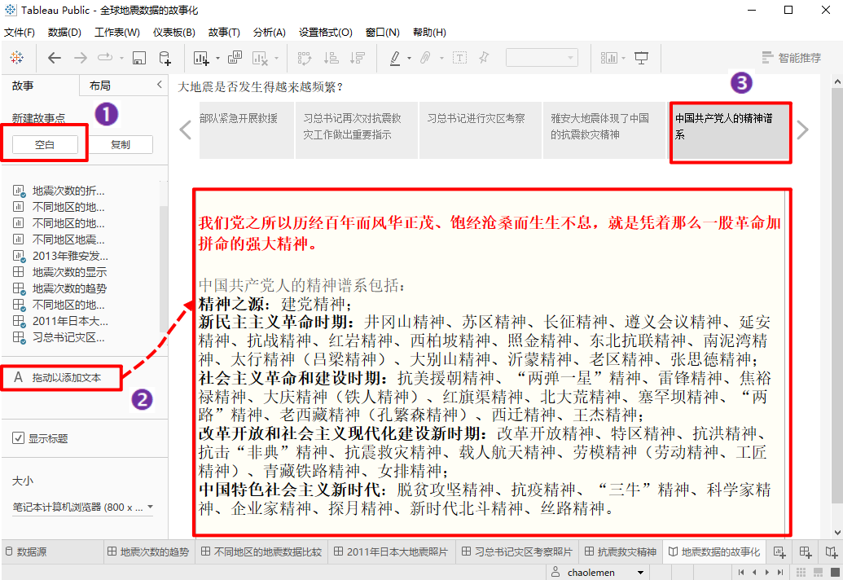
第7章 基于Tableau的数据故事化
► 7.4 数据故事的生成
新增故事点——中国共产党人的精神谱系
图7- 33 故事点“中国共产党人的精神谱系”
P

Slide 45
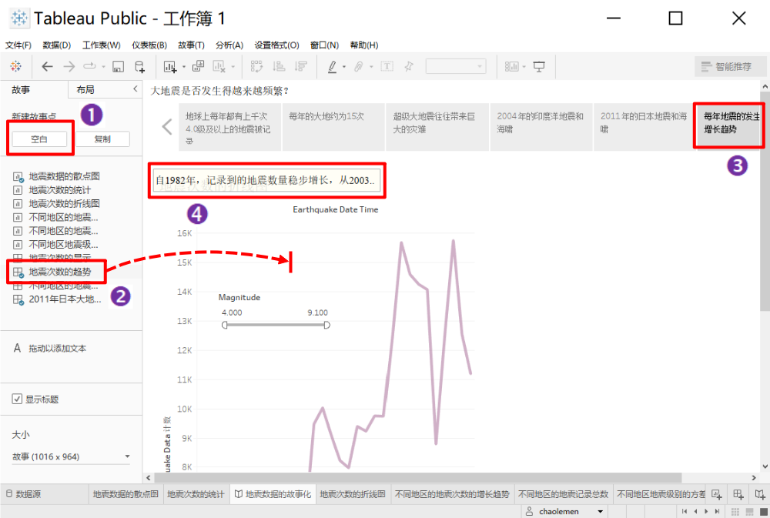
第7章 基于Tableau的数据故事化
► 7.4 数据故事的生成
新增故事点——每年地震的发生次数呈增长趋势
图7- 34 故事点——每年地震的发生次数呈增长趋势
P

Slide 46
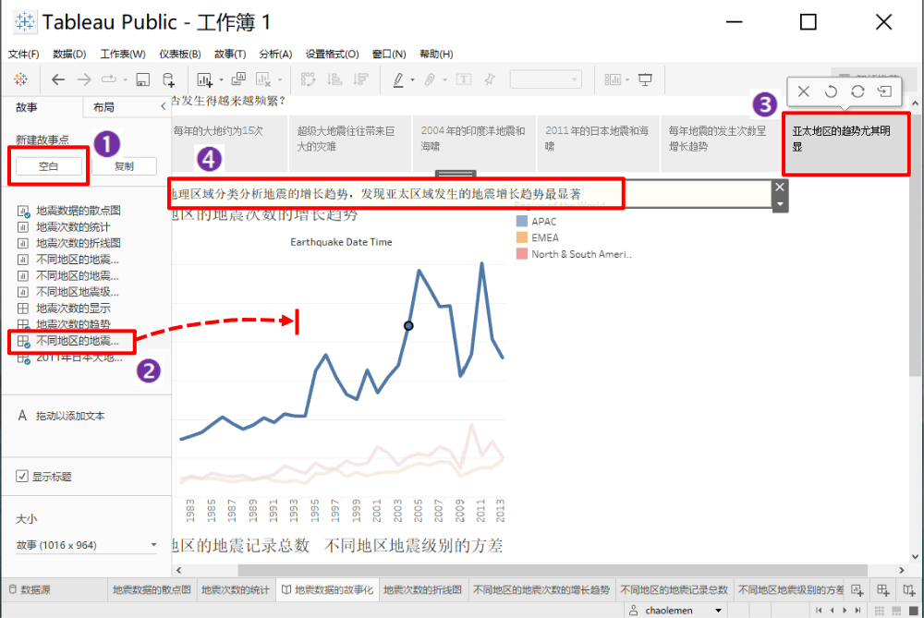
第7章 基于Tableau的数据故事化
► 7.4 数据故事的生成
新增故事点——亚太地区的趋势尤其明显
图7- 35 故事点——亚太地区的趋势尤其明显
P

Slide 47
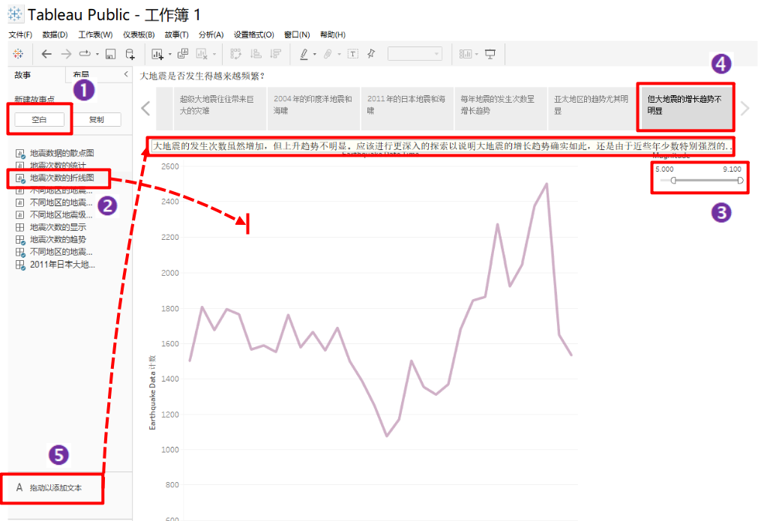
第7章 基于Tableau的数据故事化
► 7.4 数据故事的生成
新增故事点——大地震的增长趋势不明显
图7- 36 但大地震的增长趋势不明显
P

Slide 48
7.5 发布数据故事的生成
▲7.4 数据故事的生成

Slide 49
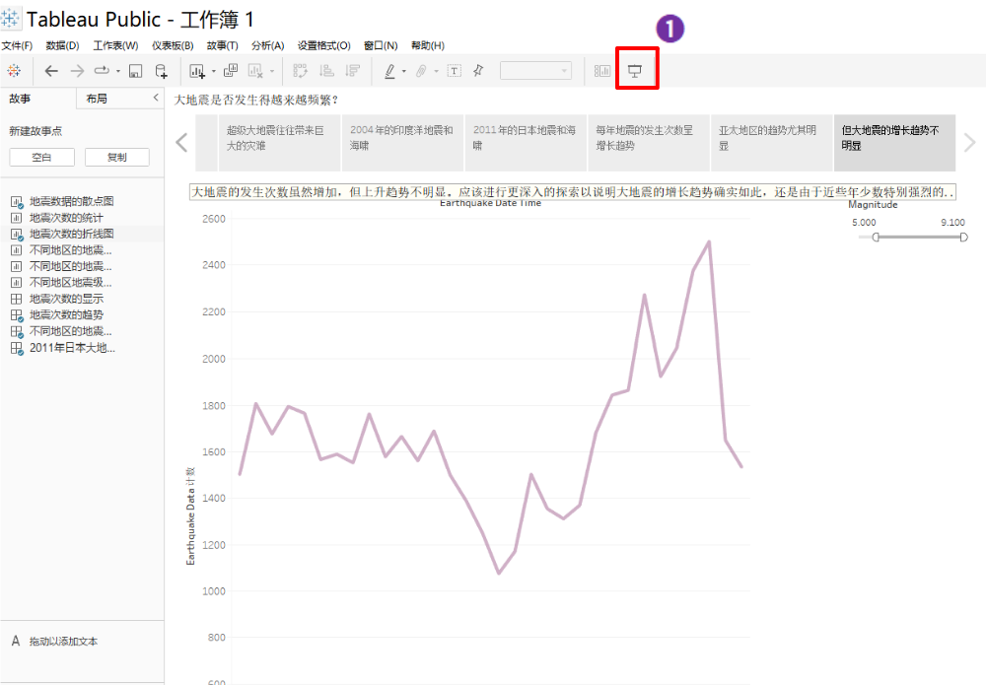
第7章 基于Tableau的数据故事化
► 7.5 发布数据故事的生成
发布数据故事
图7- 37 Tableau数据故事的演示功能
P

Slide 50
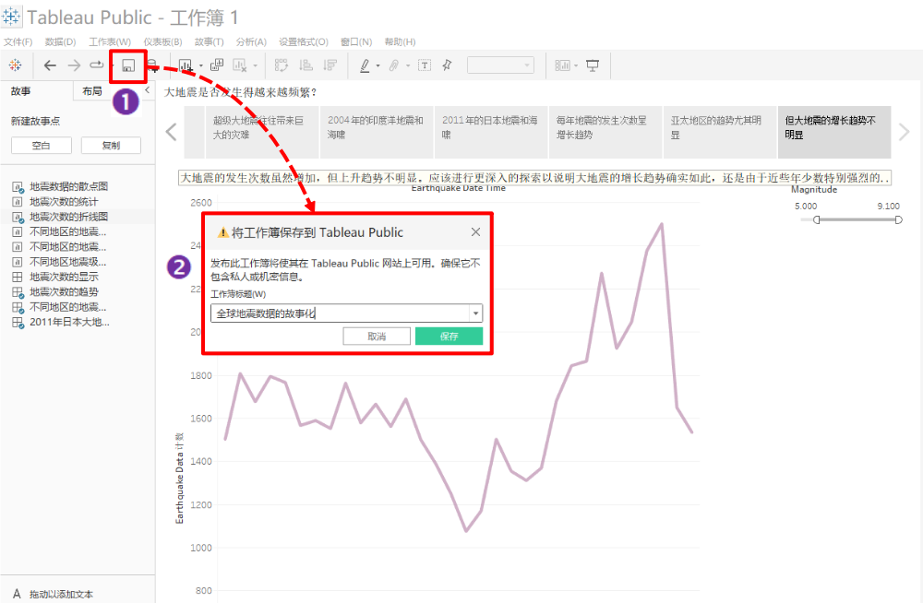
第7章 基于Tableau的数据故事化
► 7.5 发布数据故事的生成
发布数据故事
图7- 38 Tableau故事的发布
P

Slide 51
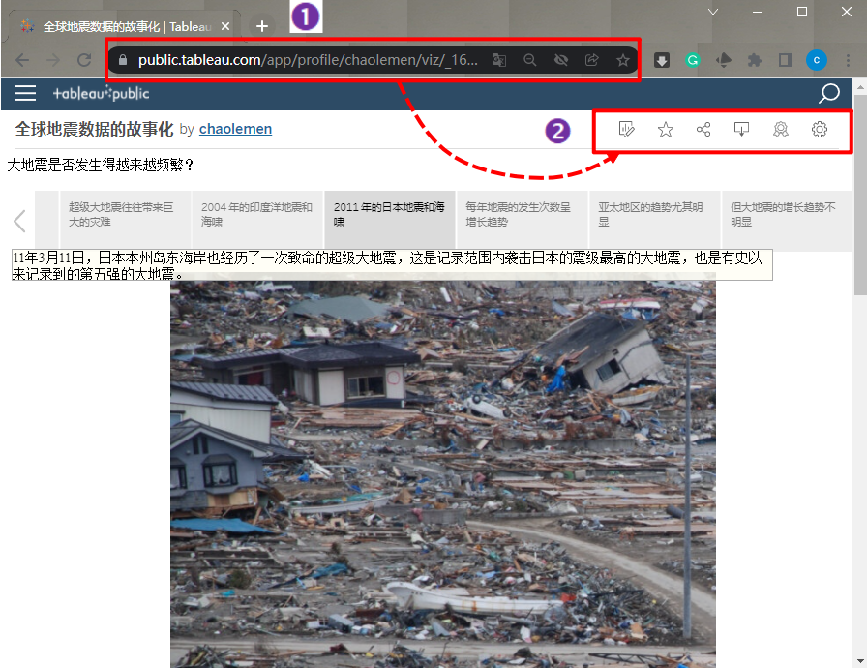
第7章 基于Tableau的数据故事化
► 7.5 发布数据故事的生成
发布数据故事
图7- 39 Tableau Public中已发布数据故事
P

Slide 52

第7章 基于Tableau的数据故事化
P

Slide 53



第7章 基于Tableau的数据故事化
► 结束
数据故事化
朝乐门
电子工业出版社
2022
chaolemen
@
ruc.edu.cn
主讲人微信
P

